Slide 1

PLAN DE NEGOCIOS PARA LA CREACION DE UN CENTRO DE DIVERSION NOCTURNO EVANGELICO

Slide 2
PAPIROS UNPLUGGED BAR CRISTIANO es una idea heterogénea de bar dentro del marcado de discotecas y bares, en la ciudad de Guayaquil. Puesto que este bar está enfocado a un nicho diferente al resto, siento este el grupo de cristianos evangélicos de esta ciudad.

Slide 3
Tiene como objetivo principal la total satisfacción de nuestros clientes, incursionando en el mercado con una propuesta diferente e innovadora, permitiéndole así a los profesantes del credo evangélico tener una alternativa de diversión nocturna sana

Slide 4
Investigación de Mercado
Objetivos de la Investigación
Población
Tamaño de la muestra
Metodología de Investigación
Conclusiones

Slide 5
Objetivos de la Investigación
Definir a nuestro consumidor.
Delimitar el área geográfica a la que se va a ofrecer nuestro servicio.
Establecer el rango de precios.
De nuestra posible demanda; conocer si existe algún factor que influya en su predisposición a pagar por el servicio.
Definir las características generales de nuestro Bar.

Slide 6
Población
Rango de Edades: de 15 a 29 años
Personas Evangélicas 7.35 %
Población = 42900 Personas aproximadamente

Slide 7
Tamaño de la Muestra
n= 265
N = 49211
1.96
p = q = 0.5
d = 0.06

Slide 8
Metodología de Investigación
Investigación Cualitativa.- De tipo simple para las entrevistas exhaustivas y de tipo múltiple para el grupo focal, ambos realizados a jóvenes cristianos evangélicos.
Investigación Cuantitativa.- El método que más se acoplaba a nuestro proyecto es la encuesta y, debido a nuestro mercado objetivo se realizo en iglesias evangélicas con mayor afluencia de personas, las cuales se encuentran al norte de la ciudad de Guayaquil.

Slide 9
Conclusiones
Nuestros potenciales clientes tendrán en su mayoría entre 20 y 24 años de edad.
El precio de mayor aceptación está entre 5 y 10 dólares.
El sector ideal para el negocio, sería el norte de la ciudad.
Los participantes del grupo focal, sugirieron la venta de cocteles sin alcohol y piqueos, con nombres bíblicos.
La música en vivo es muy atractiva para los encuestados, así mismo el karaoke

Slide 10
Plan de Marketing
Segmento a atender
Diferenciación del Servicio
Marketing MIX

Slide 11
Segmento a Atender
Se conoce que el número de habitantes en este rango de edad dentro de la zona urbana de la ciudad es igual a 584000 aproximadamente y que el porcentaje de cristianos evangélicos es 7.35%; Además en el estudio de mercado realizado, el negocio obtuvo un 90% de aceptación.
El 50% de la muestra estaría dispuesto a cancelar un precio entre 5 y 10 dólares que es el precio que hemos establecido para nuestro negocio, por lo que se puede inferir que nuestros potenciales clientes serían 19315 personas aproximadamente.
Debido a que existe competencia indirecta, de lugares donde un cristiano evangélico puede ir en la noche, además por el tipo y capacidad del negocio, se podría atender a alrededor del 1.65% de los potenciales clientes cada semana.
La capacidad diaria del local es de 80 personas

Slide 12
De acuerdo al estudio de mercado podemos inferir que de los clientes que visiten nuestro negocio el 60% serán jóvenes entre 20 y 24 años con un ingreso mensual aproximado de 300 a 500 dólares.
20% de los clientes tendrán entre 25 y 30 años y 20% serán jóvenes de 15 a 19 años, y personas que no son cristianas.

Slide 13
Diferenciación del Servicio
El bar ofrecerá el servicio de lounge, con un menú desde mariscos hasta sanduches, desde jugos hasta una copa de vino. Dichos platos estarán diferenciados con nombres sacados de la biblia.
La decoración del local también es muy importante, para que cada cliente pueda conocer un poco más de la cultura de los evangélicos.
El diseño de paredes, lienzos y mesas se hará con un mensaje.
Galletas que se servirán al momento de entregar el menú a los clientes, las cuales se asemejan a las galletas de la fortuna, pero al partirlas en el papel en forma de un papiro habrá un mensaje positivo o dato curioso referente a la historia de la creencia cristiana evangélica.

Slide 14
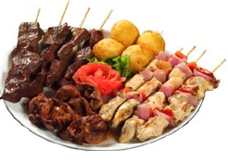
PAPIROS UNPLUGGED BAR CRISTIANO servirá además como plataforma para grupos musicales y solistas que deseen darse a conocer ya que es factible organizar en alianza con la emisora HCJB2 concursos de música de distintos géneros.

Slide 15
Marketing MIX
Plaza
  Acceso al nicho de mercado.
  Costo promedio de locales.
  Disponibilidad de locales.
Promoción
  Hojas volantes.
  Avisos publicitarios.
  Relaciones públicas.

Slide 16
Servicio
  Atención de meseros capacitados.
  Realización de Eventos y shows en vivo.
  Servicio al cliente.
  Administrador interno.
Precio
  Se fija tarifa de consumo mínimo por persona en base a estudio de mercado.

Slide 17
Estudio Organizacional

Slide 18
ASPECTOS
LEGALES
Estructura Legal
Constitución Legal del Negocio
CONDICIONES
TRIBUTARIAS
Registro Único de Contribuyente
Permiso de Funcionamiento de los Bomberos
Permiso Municipal de Funcionamiento
Afiliación a la Subsecretaria de la Cámara de Turismo

Slide 19
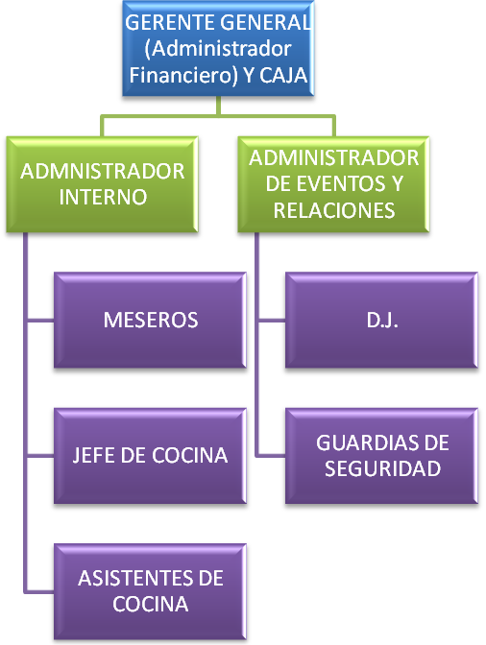
Aspectos Administrativos

Slide 20
ANÁLISIS FINANCIERO Y ECONÓMICO
Viabilidad y Proyección

Slide 21
INVERSION INICIAL
Adecuacion del Local
Aparatos Sanitarios | 630,00
Adecuación de la Obra | 2.500,00
Iluminación e Instalaciones Eléctricas | 980,00
Pintura | 354,00
Total | 4.464,00
Equipos y Enseres
Equipos de Audio y Video | 8.815,51
Enseres y Utensilios de cocina | 5.682,66
Equipos de Computación | 1.750,00
Muebles y Decoración | 5.520,00
Caja Registradora | 265,00
Extintor | 64,00
Telefono y Linea | 134,40
Total | 22.231,57
Activos Diferidos
Gastos de Servicios Prestados | 5.020,00
Cuenta de Integración de Capitales | 200,00
Gastos de Constitución | 350,00
Aspectos Tributarios | 104,00
Alquiler Pre Pagado | 1.600,00
Total Activos Diferidos | 7.274,00
Capital de Trabajo | 1402,30
TOTAL DE LA INVERSION | 34.606,77

Slide 22
GASTOS DE PERSONAL
GASTOS DE SUELDO
CARGO | Sueldo Individual | Personas | Sueldo Mensual | Sueldo Anual
GERENTE GENERAL y Cajero | 500,00 | 1 | 500,00 | 6.000,00
ADMINISTRADOR INTERNO | 400,00 | 1 | 400,00 | 4.800,00
RELACIONISTA PUBLICO | 400,00 | 1 | 400,00 | 4.800,00
JEFE DE COCINA | 280,00 | 1 | 280,00 | 3.360,00
D.J. | 280,00 | 1 | 280,00 | 3.360,00
ASISTENTES DE COCINA | 250,00 | 2 | 500,00 | 6.000,00
MESEROS | 250,00 | 3 | 750,00 | 9.000,00
Servicio Contratado | Sueldo Individual | Personas | Sueldo Mensual | Sueldo Anual
SERVICIO DE GUARDIANIA | 400,00 | 1 | 400,00 | 4.800,00
TOTAL | 2.760,00 | 11 | 3.510,00 | 42.120,00
Elaborado por los autores

Slide 23
Gastos Administrativos, de Promoción y Ventas
GASTOS ADMINISTRATIVOS
PERIODOS ANUALES | Año 1 | Año 2 | Año 3 | Año 4 | Año 5 | TOTAL
Alquiler | $ 10.800,00 | $ 11.876,76 | $ 13.060,87 | $ 14.363,04 | $ 15.795,04 | $ 17.369,80
Suministros de Oficina | $ 804,00 | $ 884,16 | $ 972,31 | $ 1.069,25 | $ 1.175,85 | $ 1.293,09
Energía Eléctrica | $ 1.800,00 | $ 1.979,46 | $ 2.176,81 | $ 2.393,84 | $ 2.632,51 | $ 2.894,97
Teléfono | $ 600,00 | $ 659,82 | $ 725,60 | $ 797,95 | $ 877,50 | $ 964,99
Agua Potable | $ 1.200,00 | $ 1.319,64 | $ 1.451,21 | $ 1.595,89 | $ 1.755,00 | $ 1.929,98
Musica | $ 9.600,00 | $ 10.557,12 | $ 11.609,66 | $ 12.767,15 | $ 14.040,03 | $ 15.439,82
Provisiones de Bar | $ 9.591,60 | $ 10.547,88 | $ 11.599,51 | $ 12.755,98 | $ 12.755,98 | $ 14.027,75
SUMAN | $ 34.395,60 | $ 37.824,84 | $ 41.595,98 | $ 45.743,10 | $ 49.031,91 | $ 53.920,39
Imprevistos 3% | $ 1.031,87 | $ 1.134,75 | $ 1.247,88 | $ 1.372,29 | $ 1.470,96 | $ 1.617,61
GASTOS DE PROMOCIóN Y SERVICIOS
PERIODOS ANUALES | Año 1 | Año 2 | Año 3 | Año 4 | Año 5 | TOTAL
Publicidad | 1.410,00 | 1.550,58 | 1.705,17 | 1.875,17 | 2.062,13 | 2.267,72
SUMAN | $ 1.410,00 | $ 1.550,58 | $ 1.705,17 | $ 1.875,17 | $ 2.062,13 | $ 8.603,05
Imprevistos 3% | $ 42,30 | $ 46,52 | $ 51,16 | $ 56,26 | $ 61,86 | $ 258,09
Total de 3% de Imprevistos | $ 1.074,17 | $ 1.181,26 | $ 1.299,03 | $ 1.428,55 | $ 1.532,82 | $ 1.875,70

Slide 24
Cálculo de Ingresos
COSTO DE VENTAS DIRECTOS
 | Mensual | Anual
Proviciones de Bar | 799,30 | 9.591,60
Sueldo de Jefe de Cocina | 280,00 | 3.360,00
Sueldo de Asistente de Cocina (2) | 500,00 | 6.000,00
Meseros (3) | 750,00 | 9.000,00
TOTAL | 2.329,30 | 27.951,60
 | Mensual | Anual
Numero de Personas atendidas | 960 | 11.520
 | Mensual | Anual
Costo de venta unitario | 2,43 | 2,43
INGRESOS BRUTOS
 | Mensual | Anual
Precio de Entrada (Consumo Minimo) | 7,00 | 7,00
Numero de Personas atendidas | 960 | 11.520
TOTAL | 6.720,00 | 80.640,00

Slide 25
Capital de Trabajo
Saldo de Caja Año 1
SALDO DE CAJA AÑO 1
INGRESOS PROYECTADOS
Periodos Mensuales | Mes 1 | Mes 2 | Mes 3 |  | Mes 4 | Mes 5 | Mes 6 | Mes 7 | Mes 8 | Mes 9 | Mes 10 | Mes 11 | Mes 12 | Total
Ingresos por Entradas | $ 5.320,00 | $ 6.720,00 | $ 6.720,00 |  | $ 6.720,00 | $ 6.720,00 | $ 6.720,00 | $ 6.720,00 | $ 6.720,00 | $ 6.720,00 | $ 6.720,00 | $ 6.720,00 | $ 6.720,00 | $ 79.240,00
SUMAN | $ 5.320,00 | $ 6.720,00 | $ 6.720,00 |  | $ 6.720,00 | $ 6.720,00 | $ 6.720,00 | $ 6.720,00 | $ 6.720,00 | $ 6.720,00 | $ 6.720,00 | $ 6.720,00 | $ 6.720,00 | $ 79.240,00
EGRESOS PROYECTADOS
Periodos Mensuales | Mes 1 | Mes 2 | Mes 3 |  | Mes 4 | Mes 5 | Mes 6 | Mes 7 | Mes 8 | Mes 9 | Mes 10 | Mes 11 | Mes 12 | Total
Gastos de Personal | $ 3.510,00 | $ 3.510,00 | $ 3.510,00 |  | 3.510,00 | 3.510,00 | 3.510,00 | 3.510,00 | 3.510,00 | 3.510,00 | 3.510,00 | 3.510,00 | 3.510,00 | 42.120,00
Gastos Administrativos | $ 2.866,30 | $ 2.866,30 | $ 2.866,30 |  | 2.866,30 | 2.866,30 | 2.866,30 | 2.866,30 | 2.866,30 | 2.866,30 | 2.866,30 | 2.866,30 | 2.866,30 | 34.395,60
Gastos de Publicidad | $ 346,00 | - | $ - |  | 266,00 | $ - | $ - | 266,00 | $ - | $ - | 266,00 | $ - | 266,00 | $ 1.410,00
SUMAN | $ 6.722,30 | $ 6.376,30 | $ 6.376,30 |  | $ 6.642,30 | $ 6.376,30 | $ 6.376,30 | $ 6.642,30 | $ 6.376,30 | $ 6.376,30 | $ 6.642,30 | $ 6.376,30 | $ 6.642,30 | $ 77.925,60
CAPITAL DE TRABAJO
Periodos Mensuales | Mes 1 | Mes 2 |  | Mes 3 | Mes 4 | Mes 5 | Mes 6 | Mes 7 | Mes 8 | Mes 9 | Mes 10 | Mes 11 | Mes 12 | Total
Saldo de Caja | -$ 1.402,30 | $ 343,70 |  | $ 343,70 | $ 77,70 | $ 343,70 | $ 343,70 | $ 77,70 | $ 343,70 | $ 343,70 | $ 77,70 | $ 343,70 | $ 77,70 | $ 1.314,40
Saldos Acumulados de Caja | -$ 1.402,30 | -$ 1.058,60 |  | -$ 714,90 | -$ 637,20 | -$ 293,50 | $ 50,20 | $ 127,90 | $ 471,60 | $ 815,30 | $ 893,00 | $ 1.236,70 | $ 1.314,40

Slide 26
Flujo de Caja
Total Ingresos
Periodos Anuales: | Año 1 | Año 2 | Año 3 | Año 4 | Año 5
Ingresos por Ventas | $ 79.240,00 | $ 115.200,00 | $ 132.480,00 | $ 152.352,00 | $ 175.204,80
SUMAN | $ 79.240,00 | $ 115.200,00 | $ 132.480,00 | $ 152.352,00 | $ 175.204,80
TOTAL DE EGRESOS
Periodos Anuales: | Año 1 | Año 2 | Año 3 | Año 4 | Año 5
Gastos de Personal | $ 42.120,00 | $ 46.319,36 | $ 61.920,00 | $ 68.093,42 | $ 74.882,34
Gastos Administrativos | $ 34.395,60 | $ 37.824,84 | $ 41.595,98 | $ 45.743,10 | $ 50.303,68
Gastos de Publicidad | $ 1.410,00 | $ 1.550,58 | $ 1.705,17 | $ 1.875,17 | $ 2.062,13
SUMAN | $ 77.925,60 | $ 85.694,78 | $ 105.221,15 | $ 115.711,70 | $ 127.248,15
FLUJO DE CAJA
Periodos Anuales: | Año 1 | Año 2 | Año 3 | Año 4 | Año 5
FLUJO DE CAJA | $ 1.314,40 | $ 29.505,22 | $ 27.258,85 | $ 36.640,30 | $ 47.956,65

Slide 27
Estado de Resultados
ESTADOS DE RESULTADOS PROYECTADOS
Periodos Anuales: | Año 0 | Año 1 | Año 2 | Año 3 | Año 4 | Año 5
INGRESOS OPERACIONALES
Ventas Netas |  | $ 79.240,00 | $ 115.200,00 | $ 132.480,00 | $ 152.352,00 | $ 175.204,80
TOTAL INGRESOS |  | $ 79.240,00 | $ 115.200,00 | $ 132.480,00 | $ 152.352,00 | $ 175.204,80
EGRESOS OPERATIVOS
Adecuación del local | 4.464,00
Equipos de Audio y Video | 8.815,51
Enseres y Utencilios de cocina | 5.682,66
Equipos de Computación | 1.750,00
Muebles y Decoración | 5.520,00
Caja Registradora | 265,00
Extintor | 64,00
Telefono y Linea | 134,40
Gastos de Servicios prestados | 5.020,00
Gastos de Personal |  | $ 42.120,00 | $ 46.319,36 | 61.920,00 | 68.093,42 | 74.882,34
Gastos Administrativos |  | $ 34.395,60 | $ 37.824,84 | $ 41.595,98 | $ 45.743,10 | $ 50.303,68
Gastos de Publicidad |  | $ 1.410,00 | $ 1.550,58 | $ 1.705,17 | $ 1.875,17 | $ 2.062,13
Gastos de Constitución | 350,00
Capital de Trabajo | 1.402,30
Gastos de Alquiler | 1.600,00
Imprevistos |  | $ 2.106,04 | $ 2.316,01 | $ 2.546,91 | $ 2.800,84 | $ 3.003,78
TOTAL EGRESOS OPERATIVOS | 35.067,87 | 80.031,64 | 88.010,79 | 107.768,06 | 118.512,54 | 130.251,93
EGRESOS NO OPERATIVOS
Aspectos Tributarios | 104,00 | 104,00 | 104,00 | 104,00 | 104,00 | 104,00
Cuenta de Integración de Capitales | 200,00
(-) Depreciación |  | 2.930,48 | 2.930,48 | 2.930,48 | 2.930,48 | 2.930,48
TOTAL EGRESOS NO OPERATIVOS | $ 304,00 | $ 3.034,48 | $ 3.034,48 | $ 3.034,48 | $ 3.034,48 | $ 3.034,48
TOTAL DE EGRESOS | 35.371,87 | 83.066,12 | 91.045,27 | 110.802,54 | 121.547,02 | 133.286,41
UTILIDAD BRUTA Antes de Participación
De trabajadores | (35.371,87) | (3.826,12) | 24.154,73 | 21.677,46 | 30.804,98 | 41.918,39
Repartición de Utilidades 15% |  |  | $ 3.623,21 | $ 3.251,62 | $ 4.620,75 | $ 6.287,76
UTILIDAD ANTES DE IMPUESTOS | (35.371,87) | (3.826,12) | 20.531,52 | 18.425,84 | 26.184,23 | 35.630,63
Impuesto a la Renta 25% | 0 |  | $ 5.132,88 | $ 4.606,46 | $ 6.546,06 | $ 8.907,66
UTILIDAD NETA DEL PERIODO | (35.371,87) | (3.826,12) | 15.398,64 | 13.819,38 | 19.638,18 | 26.722,97

Slide 28
Criterios de Evaluación de Proyectos
INVERSION INICIAL | Año 1 | Año 2 | Año 3 | Año 4 | Año 5
(35371,87) | (3826,12) | 15398,64 | 13819,38 | 19638,18 | 26722,97
VAN | $ 12.201,71
TIR | 20,31%
Tasa de Descuento Activa Banco Central | 11,23%

Slide 29
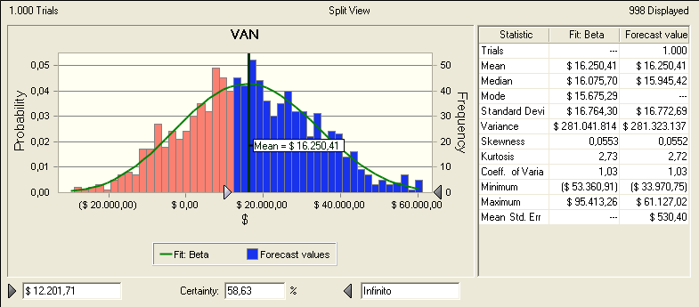
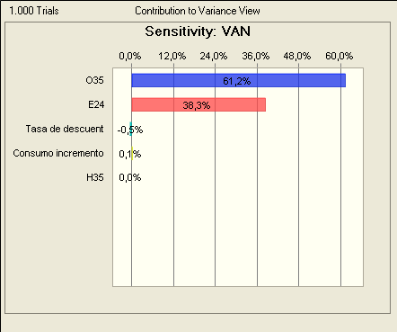
Análisis de Sensibilidad
VAN

Slide 30
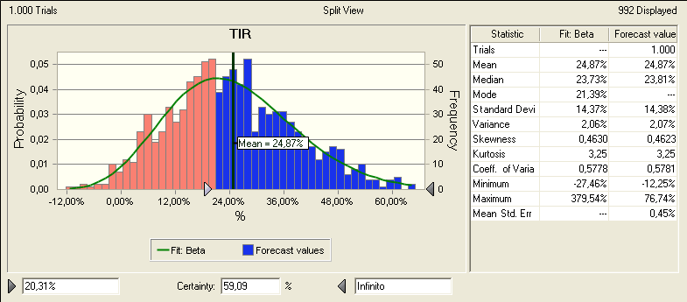
TIR

